Slide 1
COURSE: Electrical Safety for Electrical Engineers.
Week 13.Electrical Shock First Aid
Abdulloev Bakhtiyor Tolibjonovich
Institute of energy of Tajikistan

Slide 2
Курс: Бехатарии электрикӣ барои муҳандис барқчиён
Ёрии аввал ҳангоми осеб дидан аз ҷараёни барқ
Абдуллоев Бахтиёр Толибҷонович
Донишкадаи энергетикии Тоҷикистон

Slide 3
Нақшаи лексия
1.Муқаддима
Ёрии аввал ҳангоми осеби барқӣ
Гуруҳбандии осебҳои барқӣ
Ҷудо намудани осебдида аз қисмҳои ҷараёндори дастгоҳ ва таҷҳизоти барқӣ
2. Хулосаи лексия

Slide 4
Ёрии аввал ҳангоми осеби барқӣ
Ёрии аввал ҳангоми осеб дидан аз ҷараёни барқ
Осеби барқӣ — маҷмӯи зарарҳо ва осебҳое мебошад, ки дар натиҷаи таъсири ҷараёни барқ ё раъду барқ ба организми инсон ба вуҷуд меоянд.
Сабабҳои асосии сатҳи баланди осеббардорӣ дар корхонаҳо дар замони муосир инҳо мебошанд:

Slide 5
Ёрии аввал ҳангоми осеби барқӣ
Паст будани интизоми меҳнатӣ, истеҳсолӣ ва иҷроия;
Сатҳи нокифояи ташкили раванди меҳнат (гузаронидани корҳо бидуни қатъи шиддати барқ ва бе насби заминвасли сайёр);
Паст шудани сифати оиқи шабакаҳо ва таҷҳизоти барқӣ;

Slide 6
Ёрии аввал ҳангоми осеби барқӣ
Набудани чорабиниҳои ягона оид ба таъмини бехатарии корҳо ва коҳиш ёфтани самаранокии фаъолияти нозиротӣ дар корхонаҳои дорои шаклҳои гуногуни моликият;
Коҳиш ёфтани масъулияти роҳбарон нисбат ба таъмини бехатарии техникии корхона;
Коҳиш додани беандешонаи хадамоти муҳандисӣ ва бахшҳои ҳифзи меҳнат, ки барои ҳолати техникии таҷҳизот ва бехатарии истеҳсолот масъул мебошанд.

Slide 7
Ёрии аввал ҳангоми осеби барқӣ
Аз нуқтаи назари таъсири физиологии ҷараёни барқ ба организми инсон, бояд ду сатҳи шиддат ва ҷараёнро фарқ намуд, ки ҳангоми расиши тасодуфӣ бо қисмҳои барқдор падидаҳои гуногуни ҷиддиро ба вуҷуд меоранд, аз ҷумла:
• Сатҳи баланд — таъсире, ки сохтори нозуки бофтаҳоро вайрон мекунад (вайроншавии гармӣ ва электролитӣ), боиси рахнаи барқии бофтаҳои зинда гардида, канали борикеро ба вуҷуд меорад, ки тамоми ҷараён аз он мегузарад

Slide 8
Ёрии аввал ҳангоми осеби барқӣ
Ин ҳолат бо сӯхтани шадиди дасту пой дар ҷойи тамос бо дастгоҳи барқӣ ҳамроҳ буда, барои шиддатҳои зиёда аз 600–1000 В ва ҷараёнҳои бештар аз 500 мА хос мебошад;
• Сатҳи паст — таъсири ангезанда ва дардовар, ки бо шиддати тамоси на бештар аз 600 В ва ҷараёни камтар аз 500 мА тавсиф шуда, тавассути бофтаҳои асаб ва мушакҳои организм мегузарад.

Slide 9
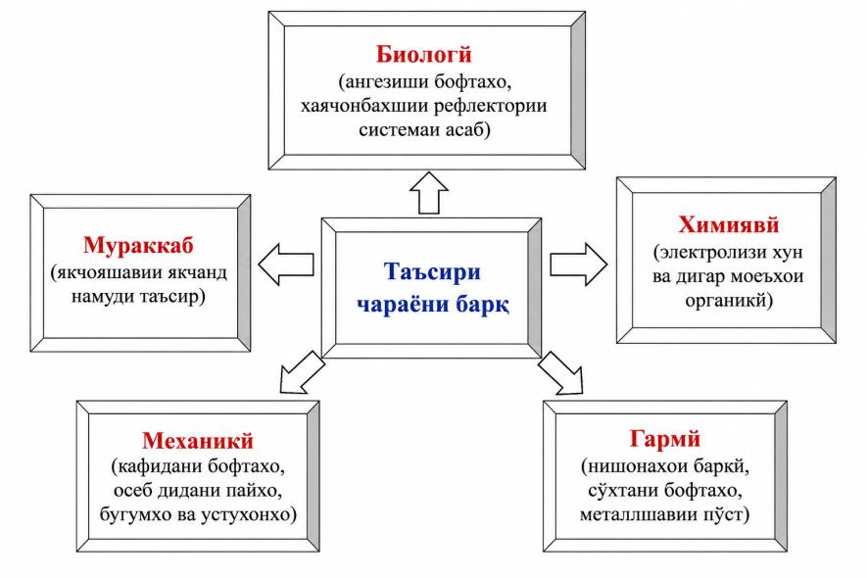
Ёрии аввал ҳангоми осеби барқӣ
Мавҷудияти ин ду сатҳи таъсири физиологии шиддати тамос ва ҷараёнҳо, аслан, сабаби ҷудо намудани дастгоҳҳои барқӣ аз рӯи чораҳои бехатарӣ ба дастгоҳҳои то 1000 В ва зиёда аз 1000 В гардидааст.
Расми 1. Таъсири ҷараёни барқ ба организми инсон. Аз муаллиф: бо истифода аз зеҳни сунъи (AI) сохта шудааст.

Slide 10
Ёрии аввал ҳангоми осеби барқӣ
Таъсири гармӣ дар гарм шудани бофтаҳое зоҳир мегардад, ки ҷараёни барқ аз онҳо мегузарад ва ҳарорати онҳо то 60–70°С ва аз он зиёд расида, боиси сӯхтани бадан мегардад.
Таъсири механикӣ дар кандашавӣ ва қабат-қабат ҷудо шудани бофтаҳои мушакӣ, буғумҳо, рагҳои хунгард ва дигар узвҳо дар натиҷаи аз ҳад зиёд гарм шудани хун зоҳир мешавад.

Slide 11
Ёрии аввал ҳангоми осеби барқӣ
Таъсири биологӣ дар ангезиши системаи асаб ва кашишхӯрии ғайриихтиёрии мушакҳо ва пайҳо дар организми зинда ифода меёбад.
Таъсири электролитӣ дар таҷзияи хун ба зарраҳои заряднок — ионҳо ва тағйир ёфтани таркиби физикию химиявии он зоҳир мегардад.
Таъсири маҷмӯии ҷараёни барқ, одатан, боиси осеб дидани умумии организми инсон мегардад.
Абдуллозода, Р. Т., и Б. Т. Абдуллоев. Асосҳои бехатарии электрикӣ: дастури методӣ барои машғулиятҳои озмоишӣ. Қисми 1. Душанбе: ДТТ ба номи академик М. С. Осимӣ, 2021.

Slide 12
Ёрии аввал ҳангоми осеби барқӣ
Қувваи ҷараён, мА | Ҷараёни тағйирёбанда (50 Гц) | Ҷараёни доимӣ
то 1 | Ҳис намешавад | Ҳис намешавад
1–8 | Ларзиши сабуки дастҳо, эҳсоси дард | Хориши сабук
8–15 | Бо душворӣ мумкин аст дастҳоро кушода, аз электрод ҷудо шуд | Эҳсоси гармӣ
15–20 | Фалаҷи дастҳо, ҷудо шудан аз электрод ғайриимкон аст | Кашишхӯрии мушакҳо
50–100 | Фалаҷи нафаскашӣ, фибрилятсияи дил | Фалаҷи нафаскашӣ
Ҷадвали 1. Аломатҳои таъсири ҷараёни барқ ба организми инсон
Навъҳои осебҳои барқӣ.

Slide 13
Гуруҳбандии осебҳои барқӣ
Осебҳои барқӣ ба таври зерин гурӯҳбандӣ карда мешаванд:
Сӯхтагии барқӣ — яке аз бештар паҳншудаи осебҳо мебошад (то 60–65 %). Вобаста ба дараҷаи вазнинии осеб, онҳо ба чор дараҷа ҷудо мешаванд: аз сурхшавии пӯст то ангиштшавии бофтаҳо.
Металлшавии пӯст (дар 10 % осебдидагон) — ворид шудани заррачаҳои хеле хурди металл ба пӯст дар натиҷаи пошхӯрии металл ҳангоми сӯхтани камони барқӣ мебошад.

Slide 14
Гуруҳбандии осебҳои барқӣ
Нишонаҳои барқӣ (19–21 % ҳамаи осебҳои барқӣ) — доғҳои хокистарранг ё зардчатобе мебошанд, ки дар пӯсти инсон ҳангоми тамос бо қисмҳои ҷараёндор пайдо мешаванд. Нишонаҳои барқӣ бедард буда, бо гузашти вақт беасар нопадид мегарданд.
Осебҳои механикӣ (кам ба назар мерасанд) — натиҷаи кашишхӯрии ташаннуҷии (спазм) мушакҳо зери таъсири ҷараёни барқ мебошанд. Дар чунин ҳолатҳо мумкин аст кандашавии бофтаҳо, ҷудошавии буғумҳо, шикастани устухонҳо ё латхӯрӣ ҳангоми афтидан аз баландӣ ба вуҷуд ояд.

Slide 15
Гуруҳбандии осебҳои барқӣ
Электроофталмия (дар 1–2 % осебдидагон) — илтиҳоби пардаҳои берунии чашм дар натиҷаи таъсири нурҳои ултрабунафши камони барқӣ мебошад. Ҳангоми ин беморӣ дарди тез дар чашм, ашкравӣ, қисман нобиноӣ ва ҳассосият ба рӯшноӣ ба вуҷуд меояд. Одатан беморӣ чанд рӯз давом мекунад.
Зарбаи барқӣ — ин ангезиши системаи асаб ва мушакҳои организми инсон зери таъсири ҷараёни барқ мебошад.

Slide 16
Гуруҳбандии осебҳои барқӣ
Оқибатҳои зарбаи барқӣ метавонанд хеле гуногун бошанд: аз тарси сабук то фаро расидани марги клиникӣ. Зарбаҳои барқӣ сабаби то 85 %-и ҳолатҳои марговар аз таъсири ҷараёни барқ мегарданд. Вобаста ба равандҳои патологие, ки ҳангоми осеб дидан аз ҷараёни барқ ба вуҷуд меоянд, гурӯҳбандии зерини осебҳои барқӣ аз рӯи дараҷаи вазнинӣ қабул шудааст:
Дараҷаи I — кашишхӯрии ташаннуҷии мушакҳо бе гум кардани ҳуш;

Slide 17
Гуруҳбандии осебҳои барқӣ
Дараҷаи II — кашишхӯрии ташаннуҷии мушакҳо бо гум кардани ҳуш. Нафаскашӣ ва фаъолияти дил нигоҳ дошта мешаванд;
Дараҷаи III — гум кардани ҳуш дар натиҷаи зарбаи барқӣ ва вайроншавии фаъолияти дил ё нафаскашӣ (ё ҳар дуи онҳо).
Дараҷаи IV — фаро расидани марги клиникӣ дар натиҷаи зарбаи барқӣ (қатъ гардидани фаъолияти дил ва нафаскашӣ).
Абдуллозода, Р. Т., и Б. Т. Абдуллоев. Асосҳои бехатарии электрикӣ: дастури методӣ барои машғулиятҳои озмоишӣ. Қисми 1. Душанбе: ДТТ ба номи академик М. С. Осимӣ, 2021.

Slide 18
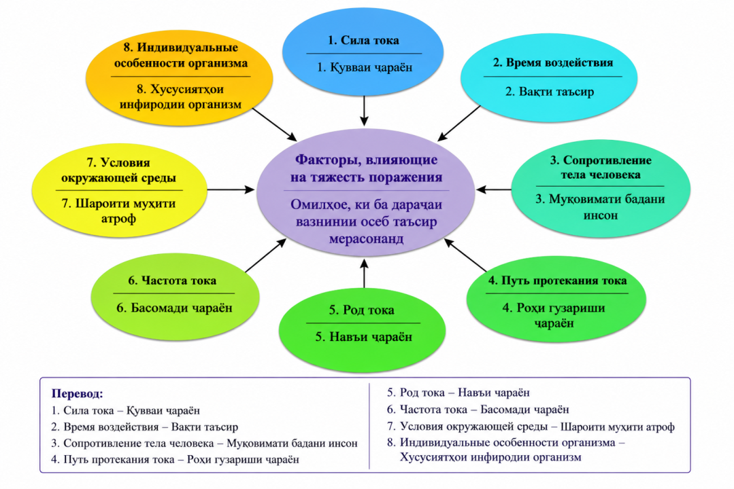
Гуруҳбандии осебҳои барқӣ
Расми 2. Омилҳое, ки ба дараҷаи вазнинии осеби барқ таъсир мерасонанд. Аз муаллиф: бо истифода аз зеҳни сунъи (AI) сохта шудааст.

Slide 19
Гуруҳбандии осебҳои барқӣ
Ҷадвали 2. Шиддатҳои иҷозатдодашудаи тамос ва ҷараёне, ки аз бадани инсон мегузарад.
Давомнокии таъсири ҷараён, с | 0,01–0,08 | 0,1 | 0,3 | 0,5 | 0,7 | 1,0 | зиёда аз 1,0
U, В | 550 | 340 | 135 | 105 | 85 | 60 | 20
I, мА | 650 | 400 | 160 | 125 | 125 | 50 | 6
Ҷадвали 3. Қиматҳои ҳадди иҷозатдодашудаи Uh ва Ih ҳангоми ҳолати садамавии кори дастгоҳҳои барқии маишӣ.
Слайди дигар-

Slide 20
Гуруҳбандии осебҳои барқӣ
Давомнокии таъсир (t), с | Қимати меъёрӣ (Uh), В | Қимати меъёрӣ (I_h), мА
0,01–0,08 | 220 | 220
0,1 | 200 | 220
0,2 | 100 | 100
0,3 | 70 | 70
0,4 | 55 | 55
0,5 | 50 | 50
0,6 | 40 | 40
0,7 | 35 | 35
0,8 | 30 | 30
0,9 | 27 | 27
1,0 | 25 | 25
зиёда аз 1,0 | 12 | 2
Ҷадвали 4. Қиматҳои ҳадди иҷозатдодашудаи Uh ва Ih ҳангоми ҳолати садамавии кори дастгоҳҳои барқии маишӣ.

Slide 21
Гуруҳбандии осебҳои барқӣ
Ҷадвали 5. Шиддати иҷозатдодашудаи тамос (Uh) ва ҷараёни (Ih), ки аз бадани инсон мегузарад, ҳангоми ҳолати муқаррарии кори дастгоҳҳои барқӣ.
Навъ ва басомади ҷараён | (U_h), В, на бештар | (I_h), мА, на бештар
Ҷараёни тағйирёбанда 50 Гц | 2,0 | 0,3
Ҷараёни тағйирёбанда 400 Гц | 3,0 | 0,4
Ҷараёни доимӣ | 8,0 | 1,0
Дар ҳолати садамавии дастгоҳҳои барқии маишӣ ҳангоми давомнокии таъсир зиёда аз 1 сония, қиматҳои иҷозатдодашудаи шиддат ва ҷараён мутаносибан 12 В ва 2 мА мебошанд.

Slide 22
Гуруҳбандии осебҳои барқӣ
Дар ҳолатҳои садамавии дастгоҳҳои барқии истеҳсолӣ қиматҳои иҷозатдодашудаи шиддати тамос ва ҷараёне, ки аз бадани инсон мегузарад, каме зиёдтаранд: барои ҷараёни тағйирёбандаи 50 Гц — 36 В ва 6 мА; барои 400 Гц — 36 В ва 8 мА; барои ҷараёни доимӣ — 40 В ва 15 мА ҳангоми давомнокии таъсир зиёда аз 1 сония.

Slide 23
Гуруҳбандии осебҳои барқӣ
Муқовимати бадани инсон, бар хилофи ноқилҳои оддӣ, на танҳо бо хусусиятҳои физикии он, балки бо равандҳои ба ҳам алоқаманди биохимиявӣ ва биофизикӣ, ки танҳо ба организми зинда хос мебошанд, муайян карда мешавад. Аз ин рӯ, муқовимати бадани инсон қимати ғайрихаттӣ ва тағйирёбанда буда, аз маҷмӯи омилҳо вобаста аст: ҳолати пӯст, параметрҳои занҷири пурраи барқӣ, омилҳои физиологӣ ва ҳолати муҳити атроф.

Slide 24
Гуруҳбандии осебҳои барқӣ
Муқовимати электрикии бофтаҳои гуногуни бадани инсон яксон нест: пӯст, бофтаи чарбӣ, пайҳо ва устухонҳо муқовимати баланд доранд (10³…10⁴ Ом×м), дар ҳоле ки мушакҳо, хун, лимфа, мағзи сар ва ҳароммағз муқовимати паст доранд (1…2 Ом×м) ҳангоми басомади саноатии ҷараён 50…60 Гц. Азбаски пӯст дорои муқовимати махсусан баланд мебошад, муқовимати он дар лаҳзаи осеб дидан аз ҷараёни барқ омили асосие мебошад, ки муқовимати умумии бадани инсонро муайян мекунад.

Slide 25
Гуруҳбандии осебҳои барқӣ
Пӯст аз ду қабати асосӣ иборат аст: қабати берунии он — эпидермис ва қабати дохилӣ — дерма. Муқовимати бадани инсонро шартан метавон ҳамчун се муқовимати пайдарпай пайвастшуда баррасӣ намуд: ду муқовимати баробари қабати берунии пӯст, ки дар маҷмӯъ муқовимати берунии баданро ташкил медиҳанд ва як муқовимати дохилӣ, ки муқовимати дохилии бадан ном дорад.
Бояд ба назар гирифт, ки муқовимати пӯст аз ҳолати он дар вақти осеб дидан вобастагии зиёд дорад (пӯсти хушк, намнок, аз ҳад намнок, олудашуда бо моддаҳои ҷараёнгузарон, таршуда бо маҳлулҳои намак ё осебдида).

Slide 26
Гуруҳбандии осебҳои барқӣ
Бо сарфи назар намудани қисми иқтидорноки муқовимати бадани инсон, ҳангоми ҳисобкунии системаҳои муҳофизати инсон аз таъсири ҷараёни тағйирёбандаи басомади саноатӣ, қимати муқовимати фаъоли бадани инсон баробар ба 1000 Ом қабул карда мешавад.
Хусусиятҳои инфиродии инсон муқовимати инфиродии бадани ӯро муайян менамоянд, ки он ҳангоми сарбории ҷисмонӣ ва бемориҳои гуногун тағйир меёбад. Масалан, ҷинс ва синну сол ба қимати ҳадди эҳсосшавандаи ҷараён таъсири назаррас мерасонанд: барои занон ин қимат ба ҳисоби миёна 30 % камтар мебошад.

Slide 27
Гуруҳбандии осебҳои барқӣ
Одамони ҷисман солим таъсири ҷараёни барқро нисбат ба шахсони аз бемориҳои гуногун заифшуда осонтар таҳаммул мекунанд. Шахсони гирифтори бемориҳои дил, бемориҳои асаб, инчунин шахсоне, ки дар ҳолати хастагӣ ё мастӣ қарор доранд, бештар ба хатари осеб дидан аз ҷараёни барқ дучор мешаванд.
Ҳолати муҳити атроф низ ба механизми осеб таъсир мерасонад. Мавҷудияти газҳои химиявӣ фаъол ва заҳрнок дар ҳавои ҷойҳои корӣ, ки ба организми инсон ворид мешаванд, муқовимати умумии электрии баданро коҳиш медиҳанд.

Slide 28
Гуруҳбандии осебҳои барқӣ
Дар биноҳои намнок ва серрутубат мубодилаи муқаррарии намӣ дар организми инсон халалдор гардида, пӯст намнок мешавад, ки ин бо кам шудани назарраси муқовимати қабати пӯст ҳамроҳӣ мекунад. Ҳангоми кор дар муҳитҳои ҳарораташон баланд ё ҳангоми сарбории зиёди ҷисмонӣ арақкунӣ зиёд гардида, гузаронандагии электрии пӯст меафзояд.
Овчаренко, А. Г., и С. Л. Раско. Бехатарии барқ ҳангоми истифодаи иншооти электрикӣ: дастури таълимӣ. Бийск: Алтайский государственный технический университет (БТИ), 2008.

Slide 29
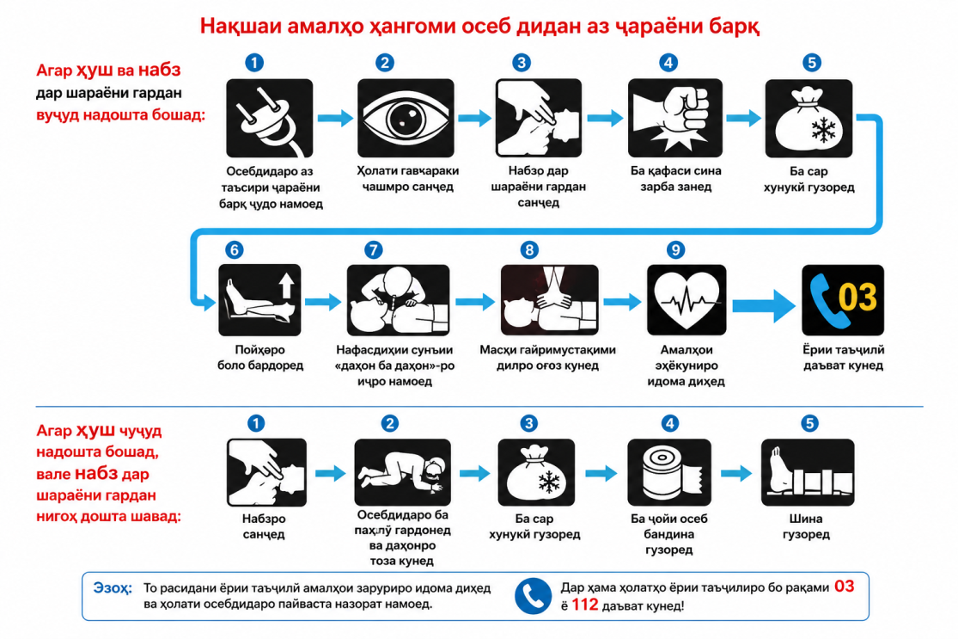
Гуруҳбандии осебҳои барқӣ
Расми 3. Нақшаи амалҳо ҳангоми осеб дидан аз ҷараёни барқ. Аз муаллиф: бо истифода аз зеҳни сунъи (AI) сохта шудааст.

Slide 30
Гуруҳбандии осебҳои барқӣ
Барои ҷудо намудани осебдида аз қисмҳои ҷараёндоре, ки зери шиддати зиёда аз 1000 В қарор доранд, бояд амалҳои зерин иҷро карда шаванд:
Дастпӯшакҳои диэлектрикӣ пӯшед;
Таҷҳизоти барқиро хомӯш намоед;
Осебдидаро аз тамос бо таҷҳизоти барқӣ ё ноқилҳои барқӣ ҷудо кунед;
Дар зери осебдида қолинчаи диэлектрикӣ гузоред;
Агар дар доираи дастрасӣ ҳамаи воситаҳои зарурии муҳофизатӣ мавҷуд бошанд, ҳатман аз онҳо истифода баред;
Танҳо дар ҳолатҳои фавқулода иҷозат дода мешавад, ки танҳо яке аз амалҳои дар боло зикршуда иҷро карда шавад (ба истиснои банди 4).

Slide 31
Гуруҳбандии осебҳои барқӣ
Дар ин ҳолат манъ карда мешавад:
Ба либоси тар ё қисмҳои кушоди бадани осебдида даст расондан;
Бо давидан ё қадамҳои калон ба ноқили дар замин афтода наздик шудан;
Пеш аз озод намудани осебдида аз таъсири ҷараёни барқ ба расонидани кӯмак оғоз кардан.

Slide 32
Ҷудо намудани осебдида аз қисмҳои ҷараёндори
дастгоҳ ва таҷҳизоти барқӣ.
Барои ҷудо намудани осебдида аз қисмҳои ҷараёндоре, ки зери шиддати то 1000 В қарор доранд:
Ҳангоми қарор доштан дар дастгоҳи тақсимкунанда аввал таҷҳизоти барқиро хомӯш намудан зарур аст.
Ҳангоми қарор доштан дар зери хатҳои интиқоли барқ (ЛЭП) ё пеш аз расонидани кӯмак ба осебдида дар сутун, дастпӯшакҳои диэлектрикӣ ва мӯза ё кафшҳои диэлектрикӣ пушидан ва на камтар аз 8 метр аз ҷойи тамоси ноқил бо замин қарор гирифтан.

Slide 33
Ҷудо намудани осебдида аз қисмҳои ҷараёндори
дастгоҳ ва таҷҳизоти барқӣ.
3. Штангаи изолятсионӣ ё анбӯри оиқиро истифода бурдан. Агар мӯза ё кафшҳои диэлектрикӣ мавҷуд набошанд, ба осебдида бо «бо қадами хурд» наздик шудан мумкин аст.
4. Ноқилҳои хатти ҳавоии 6–20 кВ-ро мувофиқи дастурамал бо усули партофтани ноқил кӯтоҳ пайваст намудан.
Ноқилро аз болои осебдида бо ёрии штангаи изолятсионӣ ё ҳар гуна ашёи оиқдор дур кардан.
Осебдидаро аз либосаш дошта, на камтар аз 8 метр аз ҷойи тамоси ноқил бо замин ё аз таҷҳизоти зери шиддат дур кашидан.
Дар дохили бино, бо истифода аз воситаҳои муҳофизати барқии зикршуда, осебдидаро на камтар аз 4 метр аз манбаи ҷараён дур намудан.

Slide 34
Ҷудо намудани осебдида аз қисмҳои ҷараёндори
дастгоҳ ва таҷҳизоти барқӣ.
Ёрии аввал
Маҷмӯи чорабиниҳои одитарине мебошад, ки барои наҷот додани ҳаёт ва ҳифзи саломатии инсон равона гардида, то омадани духтур ё расонидани осебдида ба муассисаи тиббӣ анҷом дода мешаванд.
Пайдарпаии расонидани ёрии аввал
Слайди дигар-

Slide 35
Ҷудо намудани осебдида аз қисмҳои ҷараёндори
дастгоҳ ва таҷҳизоти барқӣ.
Қатъ намудани таъсири омилҳои осебрасон
(берун овардан аз зери вайронаҳо ё об, хориҷ намудан аз бинои сӯхташаванда, аз мошин, вагон ва ғайра).
Зуд ва дуруст арзёбӣ намудани ҳолати осебдида
(муайян кардан, ки осебдида зинда аст ё не).
Муайян намудани дараҷаи вазнинии ҷароҳат ё осеб
(мавҷудияти хунравӣ, шикастагӣ ва ғайра).
Оғоз намудани расонидани ёрии аввал.
Омода намудани осебдида барои интиқол.
Зуд расонидани осебдида ба муассисаи табобатӣ.

Slide 36
Ҷудо намудани осебдида аз қисмҳои ҷараёндори
дастгоҳ ва таҷҳизоти барқӣ.
Муҳлати беҳтарини расонидани ёрии аввал — то 30 дақиқа баъд аз гирифтани ҷароҳат мебошад.
Рӯйхати ҳолатҳое, ки ҳангоми онҳо ёрии аввал расонида мешавад
Набудани ҳуш.
Қатъ шудани нафаскашӣ ва гардиши хун.
Хунравии беруна.
Ҷисмҳои бегона дар роҳҳои болоии нафас.
Осебҳои қисмҳои гуногуни бадан.
Сӯхтагӣ ва таъсири ҳарорати баланд ё нурҳои гармӣ.
Яхбандӣ ва дигар таъсирҳои ҳарорати паст.
Заҳролудшавӣ.

Slide 37
Ҷудо намудани осебдида аз қисмҳои ҷараёндори
дастгоҳ ва таҷҳизоти барқӣ.
Ёрии аввал то расонидани кӯмаки тиббӣ ба шаҳрвандон ҳангоми ҳодисаҳои нохуш, ҷароҳатҳо, заҳролудшавӣ ва дигар ҳолатҳо ё бемориҳое, ки ба ҳаёт ва саломатии онҳо таҳдид мекунанд, аз ҷониби шахсоне расонида мешавад, ки мутобиқи қоидаҳои махсус вазифадоранд ёрии аввал расонанд ва омодагии дахлдор доранд.

Slide 38
Ҷудо намудани осебдида аз қисмҳои ҷараёндори
дастгоҳ ва таҷҳизоти барқӣ.
Вентилятсияи сунъии шуш (ВСШ)
Осебдидаро ба сатҳи ҳамвор ва уфуқӣ хобонед;
Даҳон ва ҳалқи осебдидаро аз оби даҳон, луоб, хок ва дигар ҷисмҳои бегона тоза намоед. Агар ҷоғҳо сахт фишурда бошанд — онҳоро кушоед;
Сари осебдидаро ба қафо хам намоед: як дастро ба пешонӣ ва дасти дигарро ба пушти сар гузоред;
Нафаси чуқур кашида, ба осебдида хам шавед, лабҳои худро ба даҳони ӯ маҳкам гузошта, нафас диҳед. Нафасдиҳӣ бояд тақрибан 1 сония давом кунад ва ба боло бардоштани қафаси сина мусоидат намояд. Ҳангоми ин бинӣ бояд маҳкам карда шавад ва даҳон бо дока ё рӯймолча пӯшида шавад;

Slide 39
Ҷудо намудани осебдида аз қисмҳои ҷараёндори
дастгоҳ ва таҷҳизоти барқӣ.
Масҳи ғайримустақими дил
Ҳангоми иҷро намудани масҳи ғайримустақими дил:
Осебдидаро ба сатҳи ҳамвор хобонед;
Кафи як дастро ба қисми поёнии устухони сина гузошта, кафи дасти дигарро аз болояш ҷойгир намоед;
Дастҳо бояд рост бошанд ва китфҳои наҷотдиҳанда дар болои кафи дастҳо қарор гиранд;
Фишорҳоро амудӣ ва ҳамвор иҷро намоед;
Қафаси синаро ба чуқурии 4–5 см пахш кунед;
Пас аз ҳар фишор иҷозат диҳед, ки қафаси сина ба ҳолати аввала баргардад;

Slide 40
Хулосаи лексия
Лексияи мазкур моҳият, сабабҳо ва таъсири осебҳои барқиро шарҳ дода, усулҳои бехатар ҷудо намудани осебдида аз манбаи ҷараён, арзёбии ҳолати ӯ ва тартиби расонидани ёрии аввал, аз ҷумла эҳёкунии нафас ва фаъолияти дилро барои пешгирии оқибатҳои вазнин ва наҷоти ҳаёт муайян менамояд. Ҳамзамон, дар лексия сатҳҳои гуногуни таъсири ҷараёни барқ ба организми инсон ва омилҳои муайянкунандаи вазнинии осеб баррасӣ мегарданд. Навъҳои асосии осебҳои барқӣ, аз ҷумла сӯхтагӣ, зарбаи барқӣ ва осебҳои механикӣ шарҳ дода мешаванд.
Инчунин, меъёрҳои иҷозатдодашудаи шиддат ва ҷараён барои ҳифзи инсон асоснок карда шудаанд. Нақши муқовимати бадани инсон ва таъсири муҳити атроф ба дараҷаи хавф махсус таъкид мегардад.
Қоидаҳои рафтори бехатар ҳангоми кор бо дастгоҳҳои барқӣ ва пешгирии ҳодисаҳои нохуш нишон дода мешаванд.
Тартиби дурусти амалҳо ҳангоми ҳолатҳои фавқулода ва пайдарпаии расонидани ёрии аввал тавсиф мегардад. Усулҳои вентилятсияи сунъии шуш ва масҳи ғайримустақими дил ҳамчун чораҳои муҳими наҷотбахш шарҳ дода мешаванд. Дар маҷмӯъ, лексия ба баланд бардоштани сатҳи дониши амалӣ ва омодагии шахс барои вокуниши дуруст дар ҳолатҳои осеби барқӣ равона шудааст

Slide 41
Адабиёт
Шкрабак, В. С., и А. В. Луковников. Бехатарии ҳаёт дар истеҳсолоти кишоварзӣ. Москва: КолосС, 2004.
Абдуллозода, Р. Т., и Б. Т. Абдуллоев. Асосҳои бехатарии электрикӣ: дастури методӣ барои машғулиятҳои озмоишӣ. Қисми 1. Душанбе: ДТТ ба номи академик М. С. Осимӣ, 2021.
Абдуллозода, Р. Т., Д. Д. Давлатшоев, Ш. С. Саъдуллозода, Ҷ. Б. Раҳимов, И. Т. Абдуллоев, А. И. Сидоров, И. С. Окраинская, и Н. В. Глотова. Асосҳои бехатарии электрикӣ: тарҷума аз забони русӣ. Душанбе: ҶДММ «Истиқлол-2019», 2019.
Овчаренко, А. Г., и С. Л. Раско. Бехатарии барқ ҳангоми истифодаи иншооти электрикӣ: дастури таълимӣ. Бийск: Алтайский государственный технический университет (БТИ), 2008.
Монахов, А. Ф. Тадбирҳои бехатарии электрикӣ дар иншооти электрикӣ: китоби дарсӣ барои курсҳои такмили ихтисос ва донишҷӯёни ихтисоси муҳандисии электрикӣ. 2008.

Slide 42
ТАШАККУР!

